Slide 1
Доброволец года 2023
Голоушкина Анастасия Геннадьевна
Экологическое добровольчество

Slide 2
Моя история началась с проекта «белки в парке». Увидела пост в интернете, мне это откликнулось и показалось интересным ... По началу хотелось просто попробовать себя в чём то новом , но со временем это дело стало Любимым хобби.

Slide 3
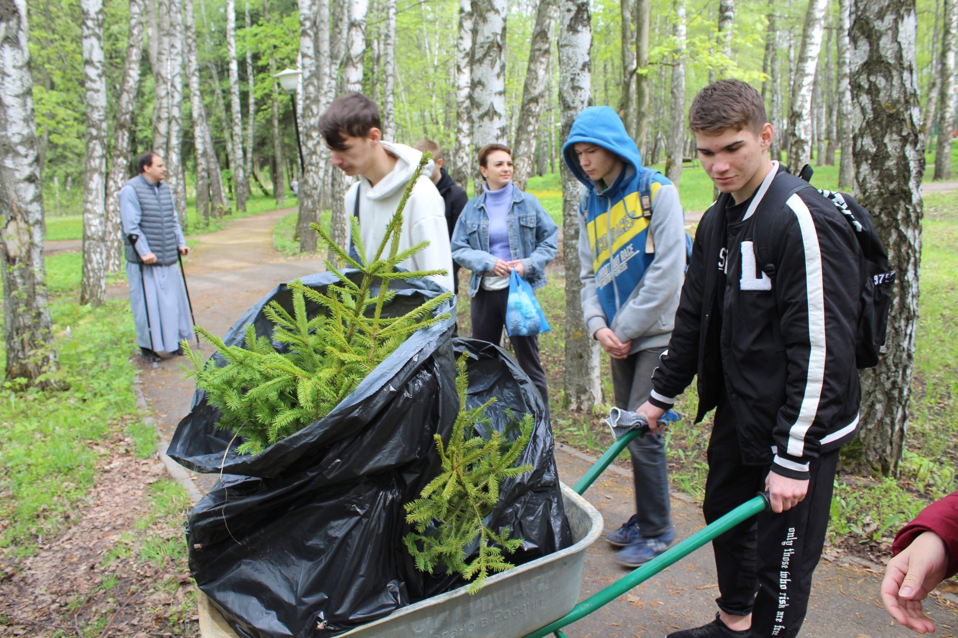
Моё первое участие прошло в эко проекте АНО «К-33» «белки в парке», где мы при поддержке ГУТО Тульского лесничества высаживали саженцы ели и сосны- 70 штук, устанавливали домики и кормушки для белок и птиц, а также провели уборку парка от мусора. В мероприятии приняли участие студенты и активисты в количестве 42 человек. Акция прошла в преддверии 78-й годовщины Великой победы над фашизмом

Slide 4
Посадка деревьев в парке им. Стихарева

Slide 5
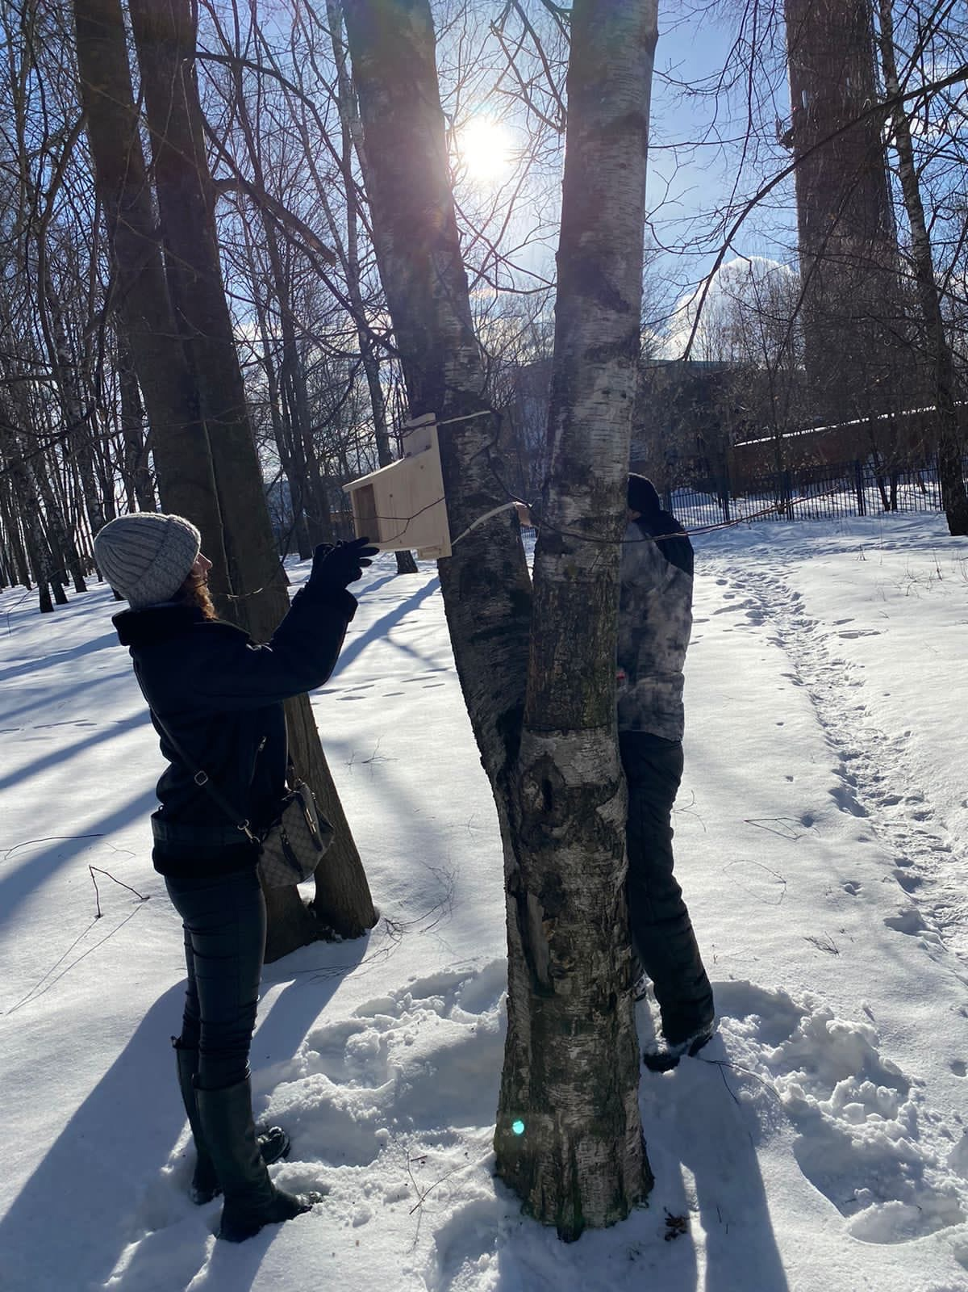
Этой зимой принимала активное участие в уходе за кормушками и пополнении запасов корма для белок, сейчас я руководитель эко отряда «Беличий патруль», который насчитывает уже 12 человек, Среди них 10 учащихся школ и 2 серебряных волонтера.

Slide 6
Работа и мои непосредственные достижения: Работала на складском предприятии оператором механизированных и автоматизированных складов, на технике, выгружала, разгружала , принимая разного вида машины с товаром « Средства гигиены, женские средства гигиены ,детские подгузники» За время работы на складе, обучилась многим операциям , через полтора года , предложили работу в офисе при складе, оператором ПК

Slide 7
Мой профиль на Добро.ru id: 94698835 Прошла курсы: Волонтерство в медицинской сфере. Базовый курс; Основы волонтерства для начинающих. Участник проектов АНО «К-33»: -«Белки в парке» «Песчанник» чистый пруд в сердце города «Кинолента памяти» «Трус не играет в хоккей» зимний спортивный праздник

Slide 8
Эко проект «Песчанник» чистый пруд в сердце города, проводится моей любимой командой АНО «К-33» Спасаем водоём от эко бедствия, и благоустраиваем зону отдыха. Сегодня наша команда насчитывает более 115 человек. Которые принимают участие в мероприятиях на Добро. Ru https://dobro.ru/organizations/10021805/info

Slide 9
Наш проект регулярно участвует в грантовых конкурсах президентского фонда и второй год подряд становится полуфиналистом международной премии #Мывместе, в номинации территория для жизни

Slide 10
На мой взгляд , быть волонтёром очень ответственно , важно , интересно и увлекательно . Во - первых , ты всегда осознаёшь, что даришь добро и поэтому становишься лучше , ты начинаешь ощущать себя по другому ... Во - вторых , ты можешь посещать разные интересные места , различные мероприятия , обретать новые знакомства с единомышленниками , заводить новых друзей . В - третьих , раскрываешь свои таланты . Чем бы ты не увлекался , не занимался , в волонтерском движении для всего найдётся место и ты сможешь реализовать свои способности . Волонтёрской деятельностью я занимаюсь приблизительно год . И я не разу не пожалела об этом , я многому научилась , стараюсь воспитывать в себе патриотизм , любовь к труду , учусь осознавать ценность своего здоровья , а главное желание жить душой и добрыми делами !

Slide 11
Мой путь волонтера только начинается, но я твердо уверена, что это начало большого и увлекательного пути, на котором добро и люди главные ориентиры.

Slide 12
Мои контакты
VK
TELEGRAM

